Slide 1
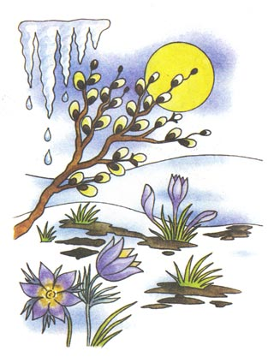
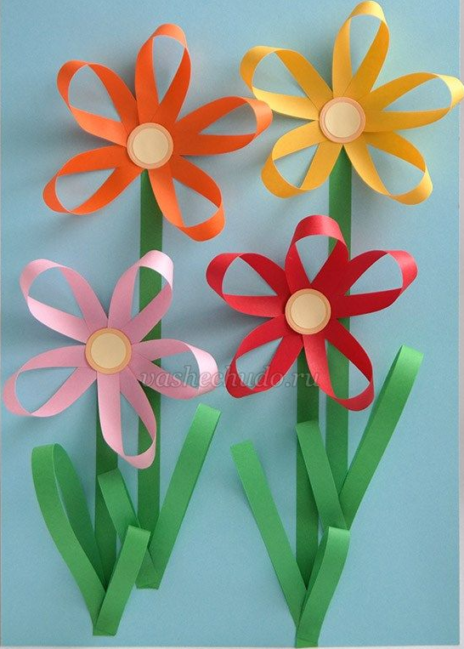
МУНИЦИПАЛЬНОЕ АВТОНОМНОЕ ДОШКОЛЬНОЕ ОБРАЗОВАТЕЛЬНОЕ
УЧРЕЖДЕНИЕ №22 "ЗОЛОТАЯ РЫБКА" ГОРОДА ДУБНЫ МОСКОВСКОЙ ОБЛАСТИ
Информационно-просветительский журнал для родителей и педагогов Выпуск №9 ( март-апрель 2018)
«Дети + Мы = радость, творчество, созидание»
Читайте в этом выпуске:
Физкультура на улице Праздник 8 Марта
Досуг с родителями Экскурсия на грачевник
Художественное творчество детей
Педагогический марафон
Городская Спартакиада дошкольников
Спортивные досуги Экспериментирование
Выставка творческих работ
Московский Международный салон образования
Фестиваль детских талантов «Лучше всех»
Внеплановая тренировка при пожаре
Дни открытых дверей в ДОУ

Slide 2
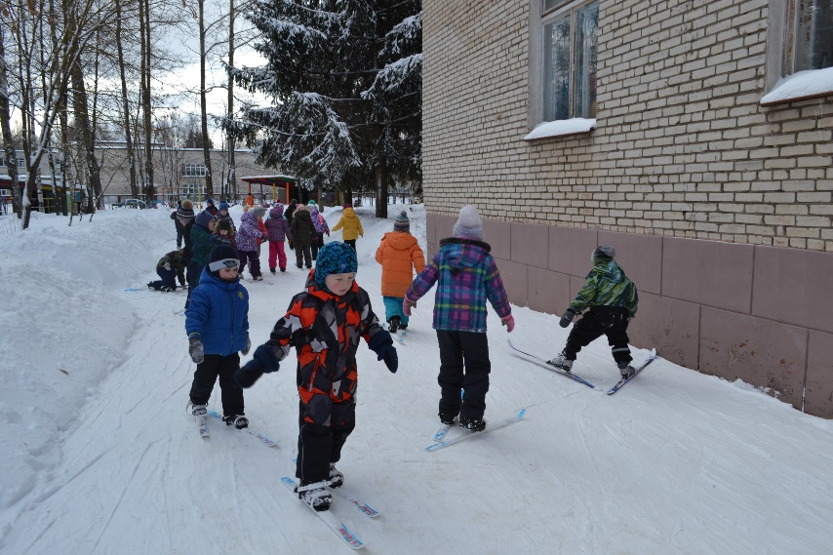
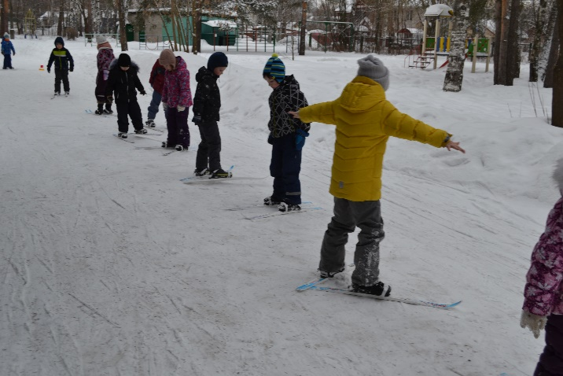
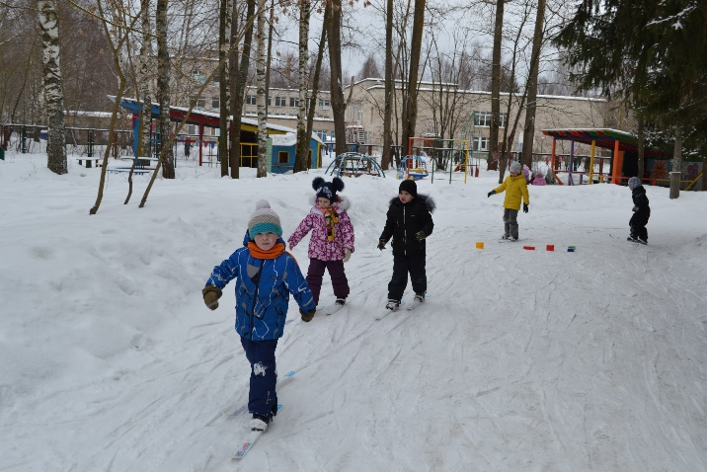
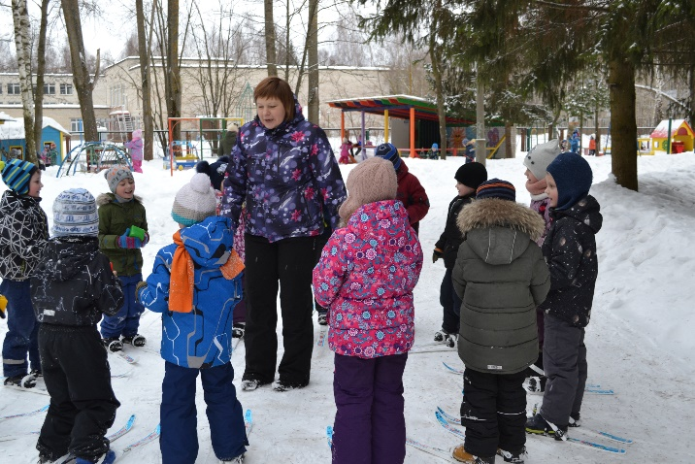
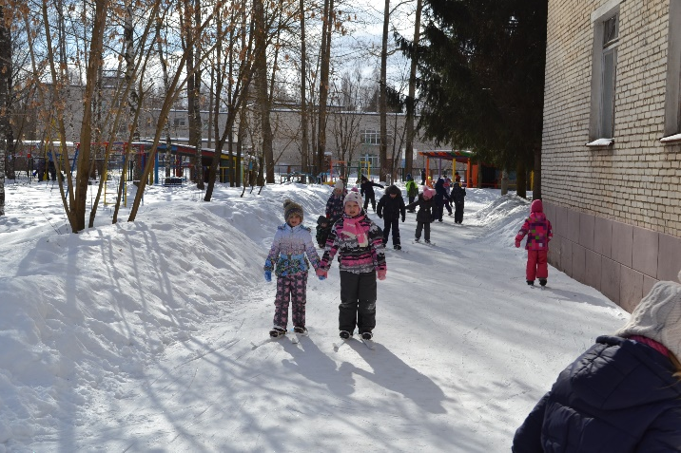
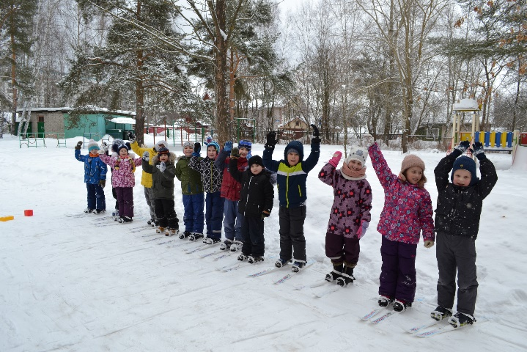
Физкультура на улице
У детей старшей и подготовительной к школе групп в зимнее время проходит лыжная подготовка. Ребята обучаются таким приемам как: повороты, скольжение по прямой, подъемы лесенкой, разнообразные игровые упражнения – передавание мяча и др.

Slide 3
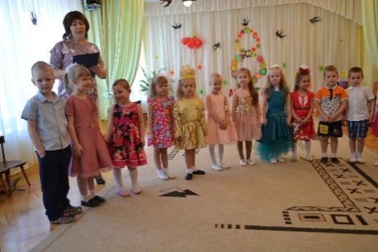
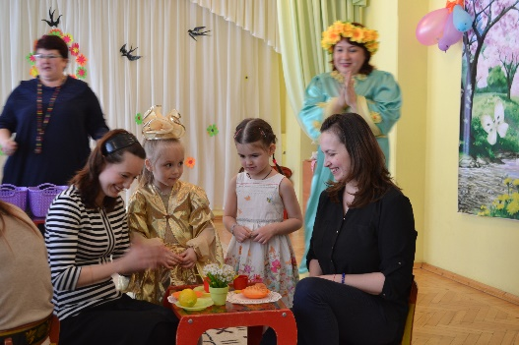
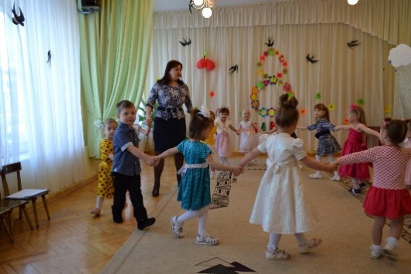
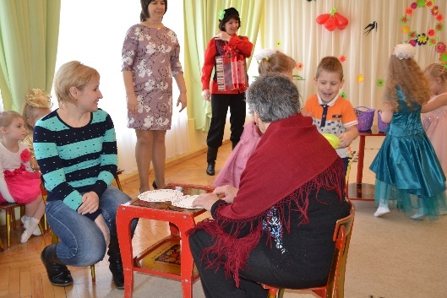
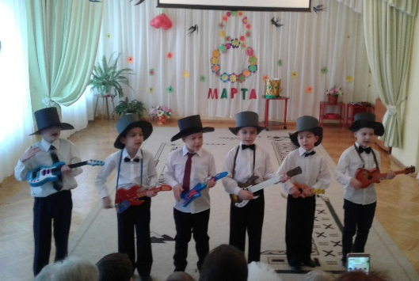
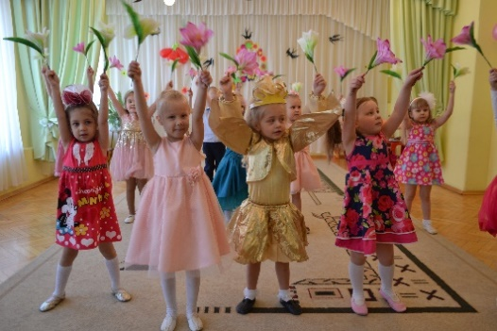
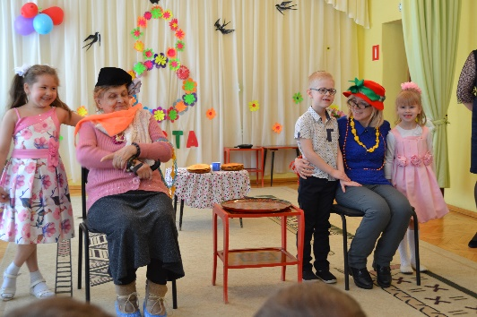
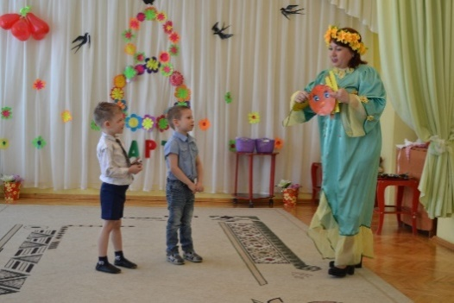
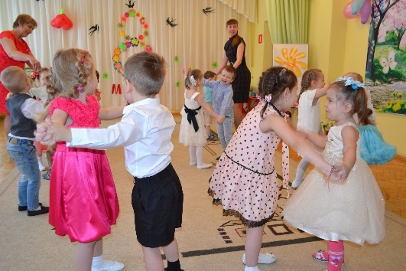
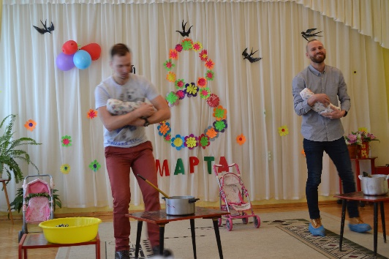
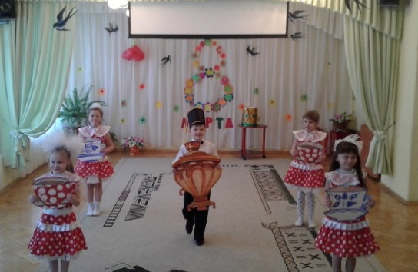
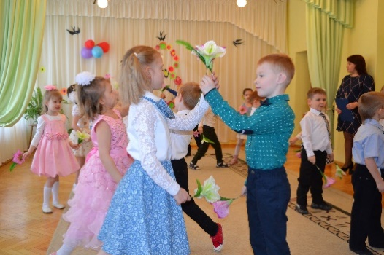
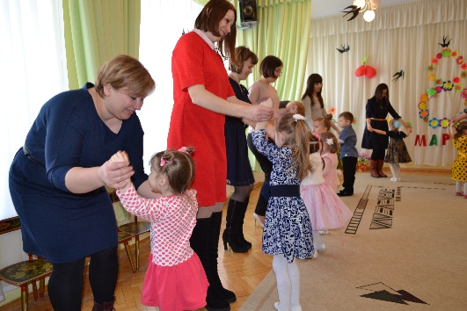
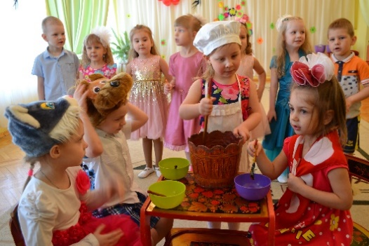
Праздник 8 Марта!
С Международным женским днем примите поздравленья. Огромной радости во всём, любви, тепла, везенья!
8 марта – особенный праздник для всех! В этот день мы поздравляем своих любимых бабушек, мам и сестер. Педагоги с детьми подготовили для них удивительные утренники, в которых активное участие принимали и родители воспитанников.

Slide 4
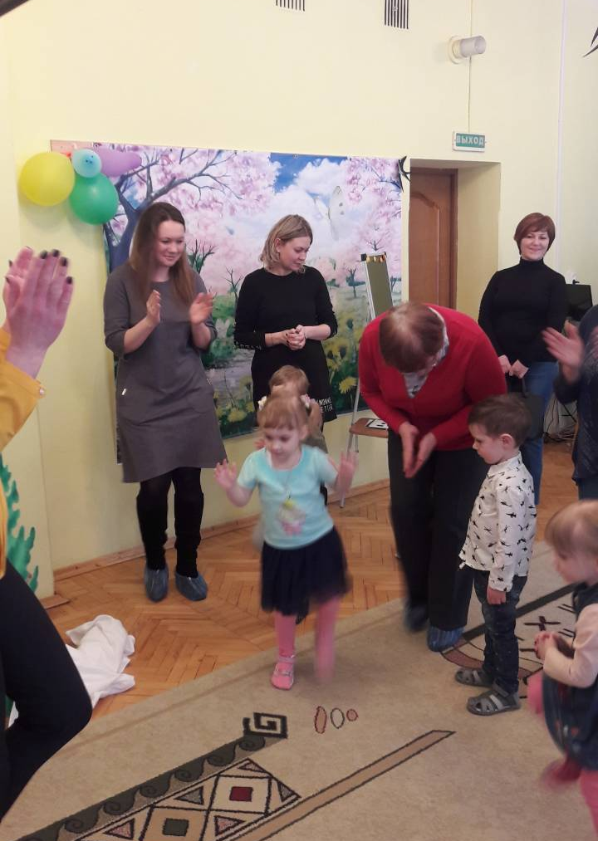
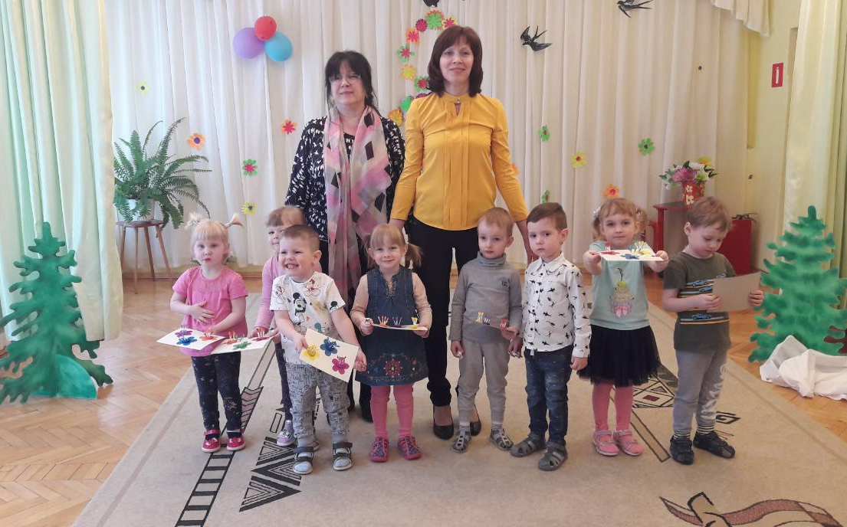
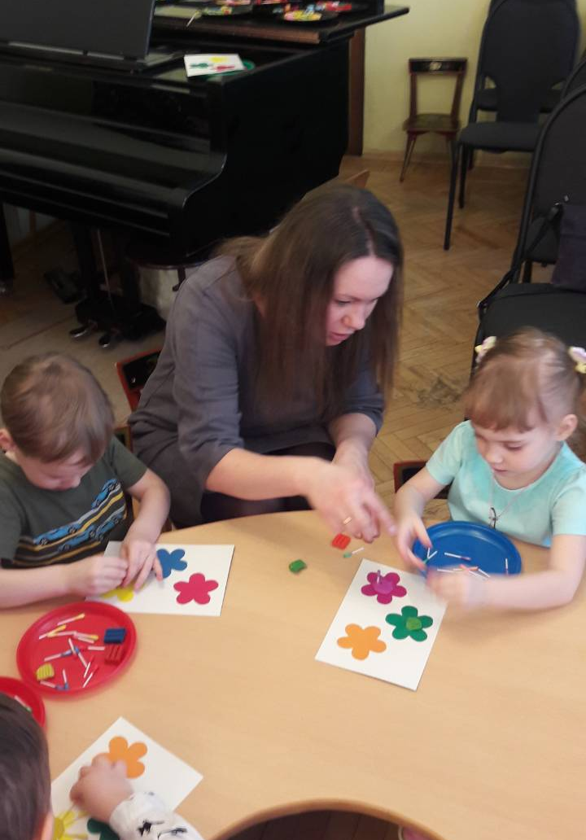
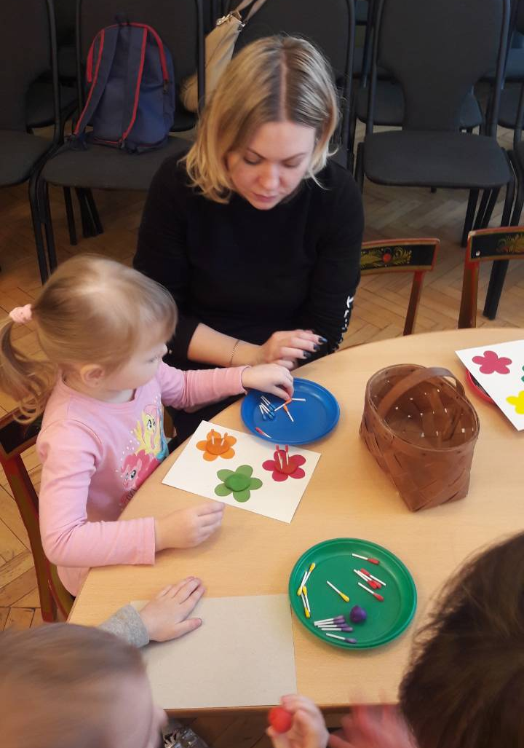
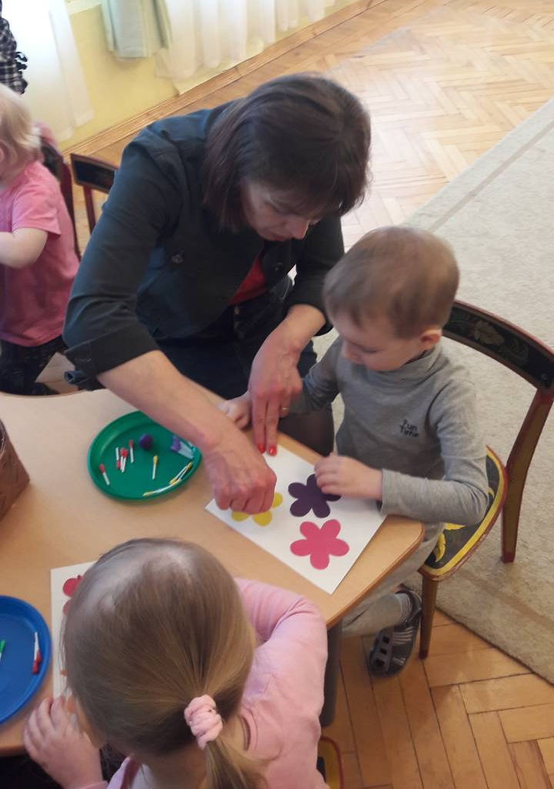
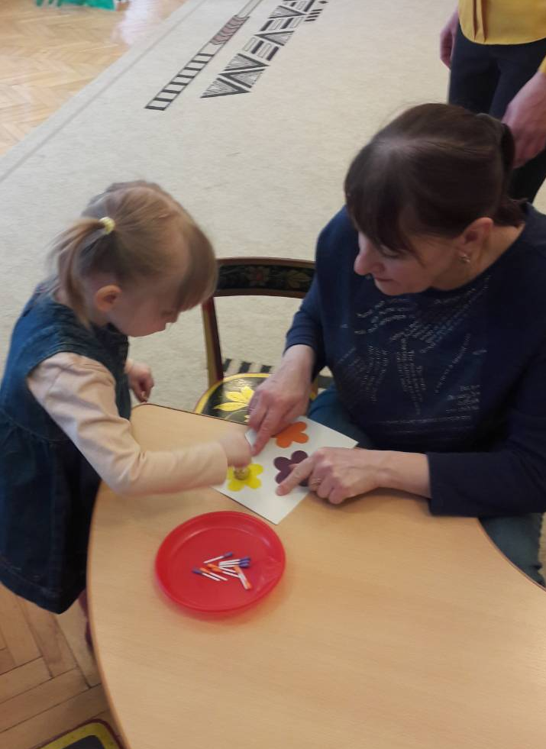
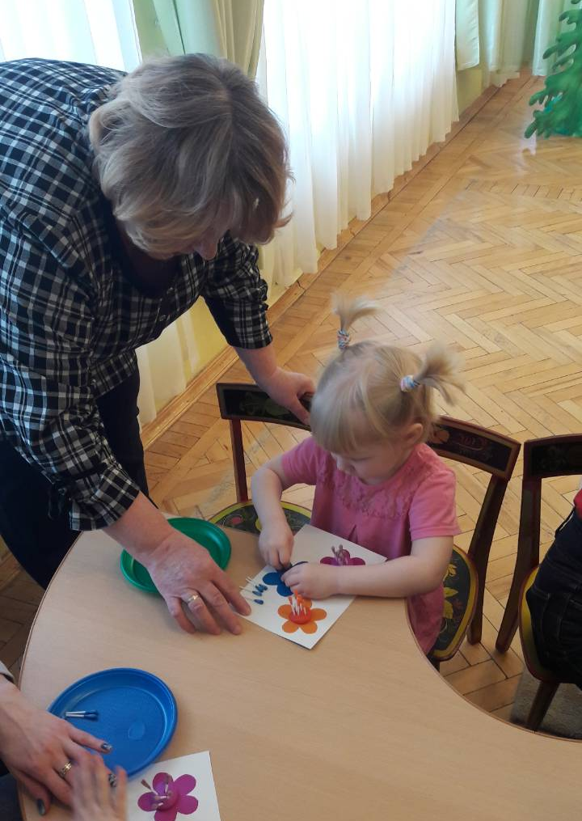
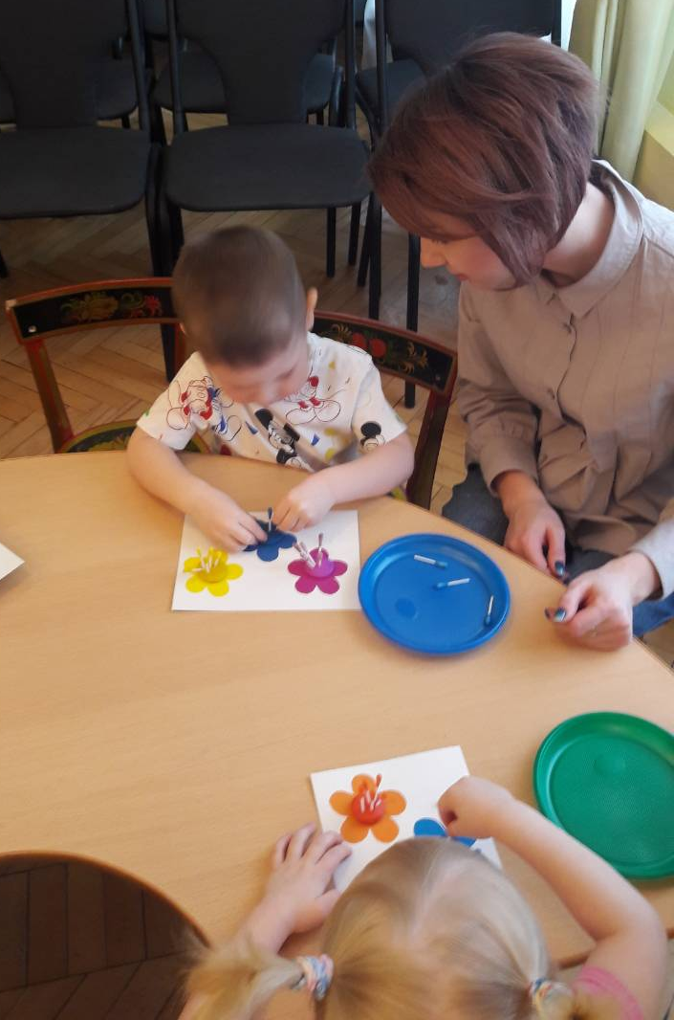
Досуг с родителями
14 марта во второй группе раннего возраста «Б» прошел совместный досуг с родителями «Как малыши медведя будили». Родители были активными участниками этого мероприятия. А затем воспитатель Шпаковская Людмила Брониславовна провела мастер-класс для родителей «Открытка для мамы».

Slide 5
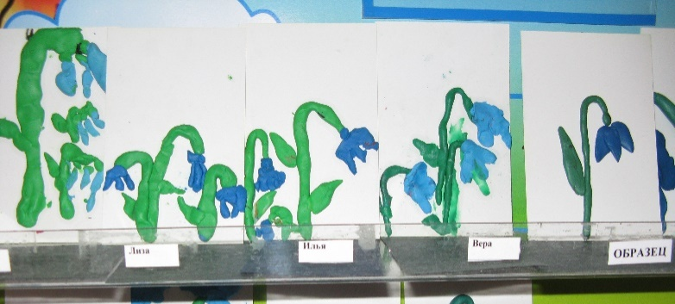
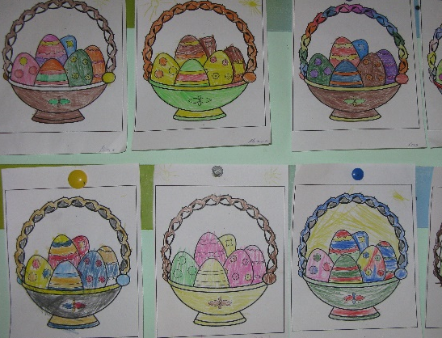
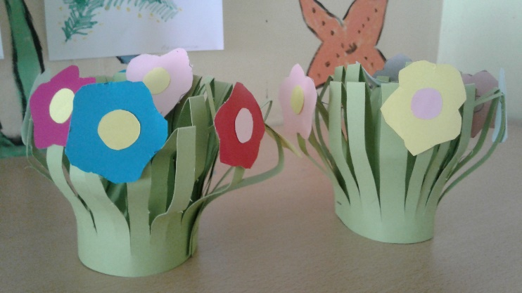
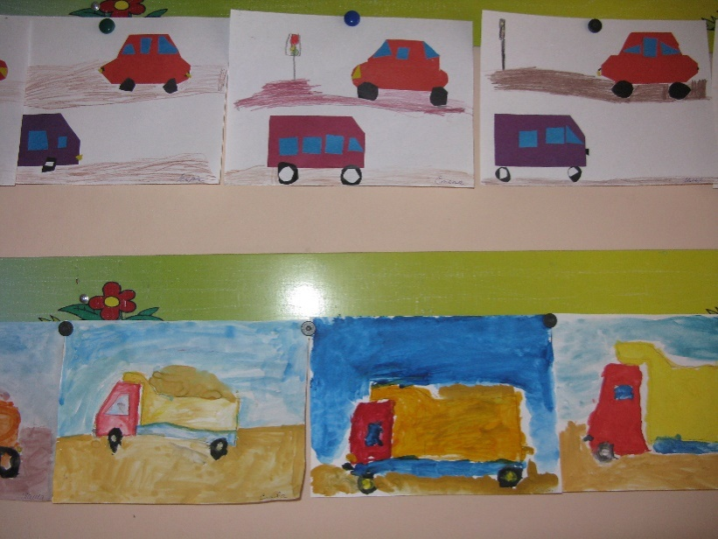
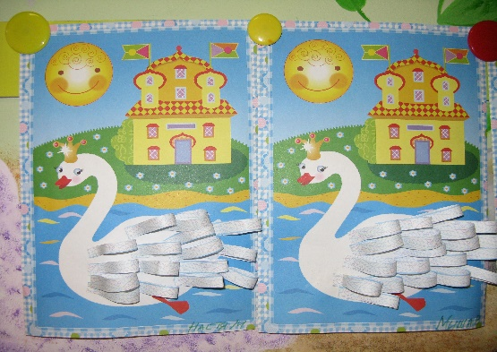
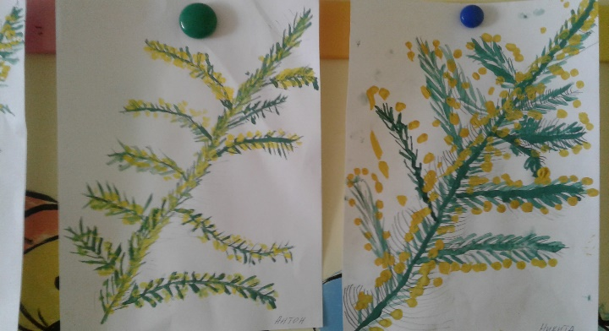
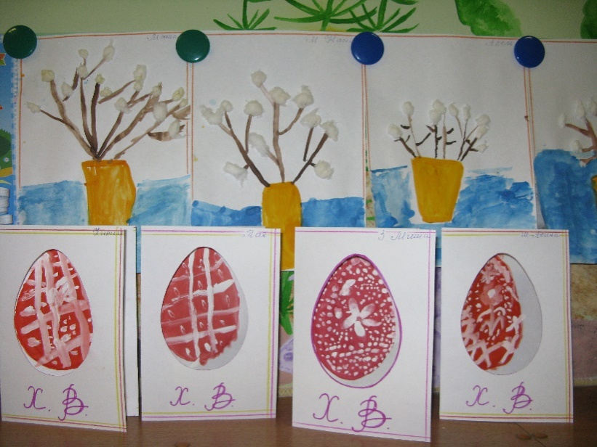
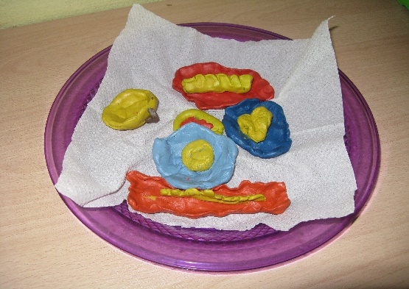
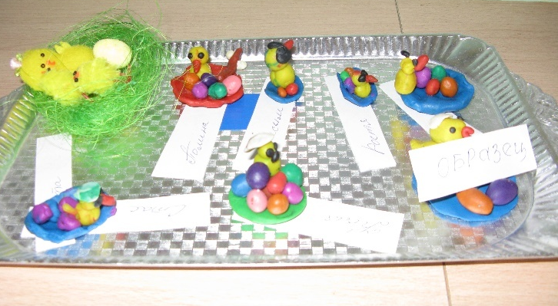
Художественное творчество детей
Явления общественной жизни, сезонные изменения в природе и различные праздники находят свое отражение в художественном творчестве детей.

Slide 6
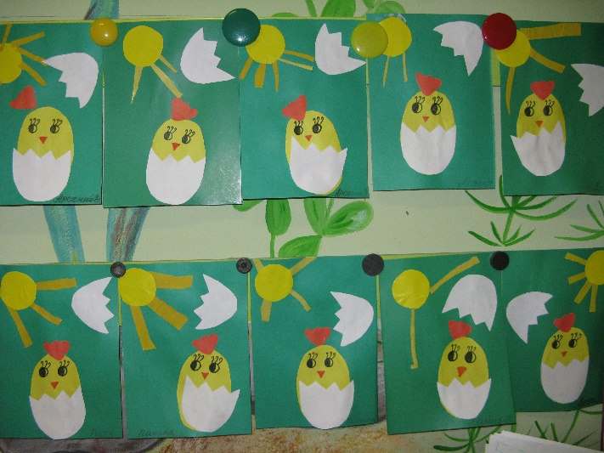
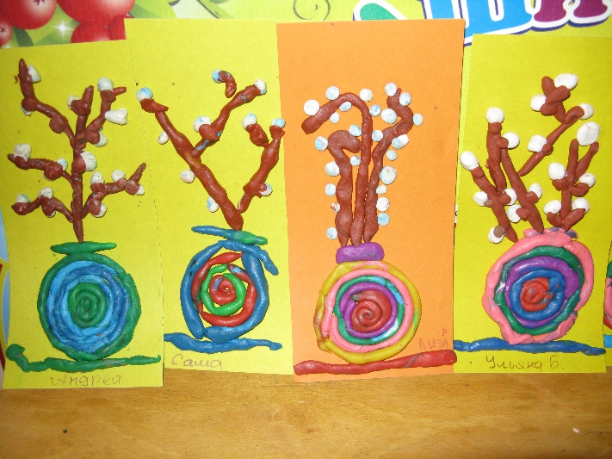
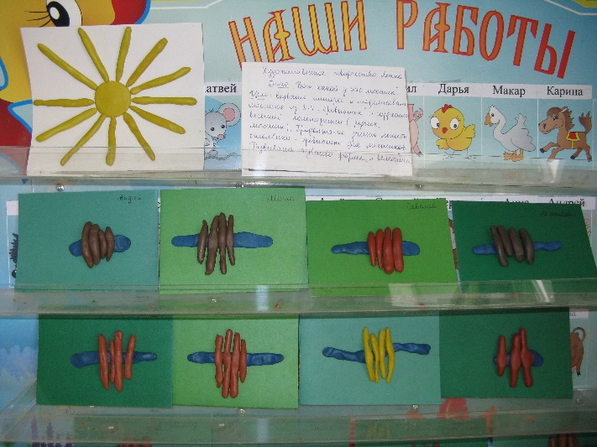
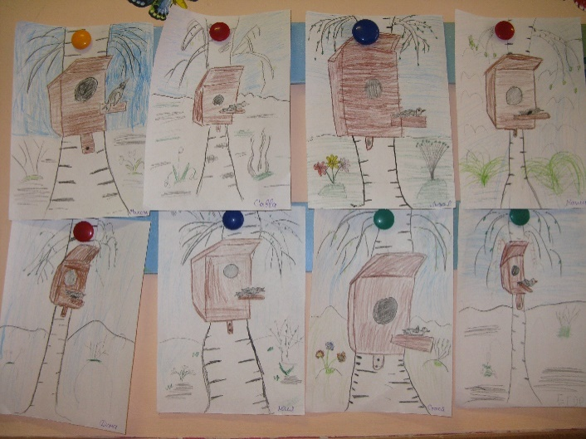
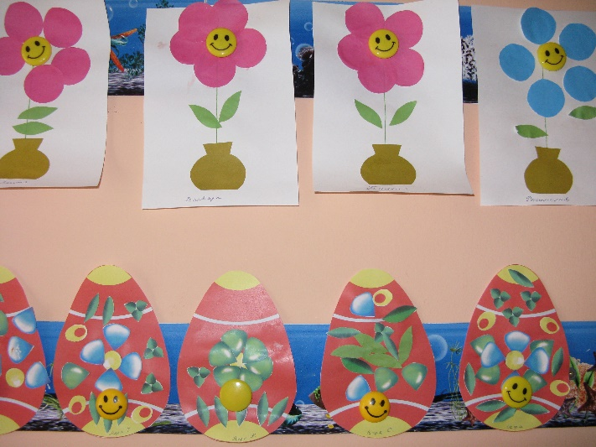
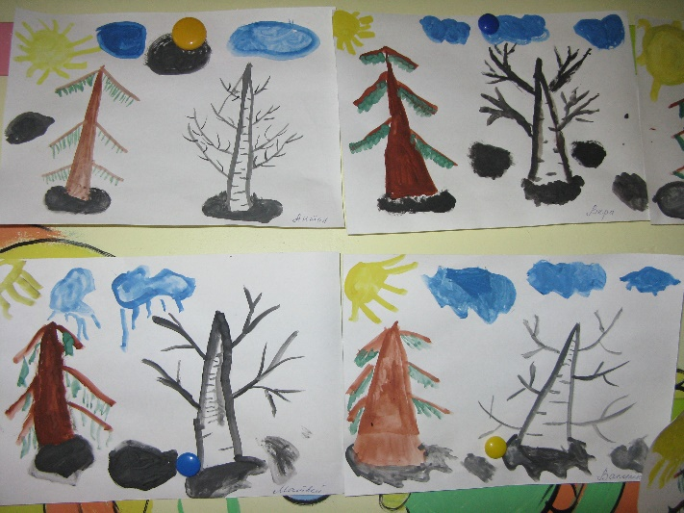
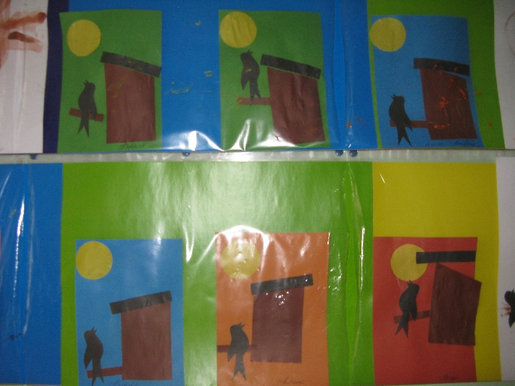
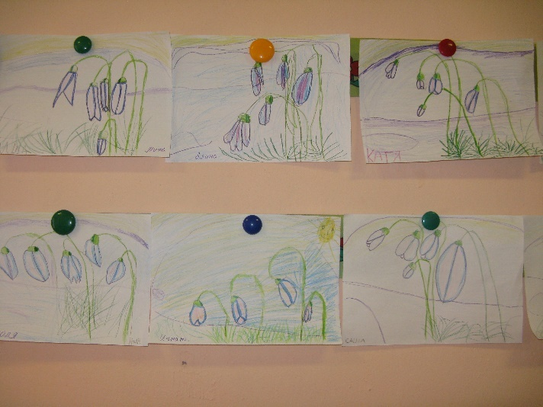
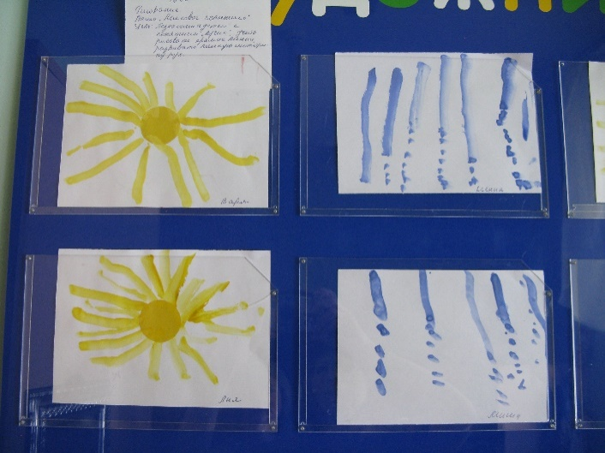

Slide 7
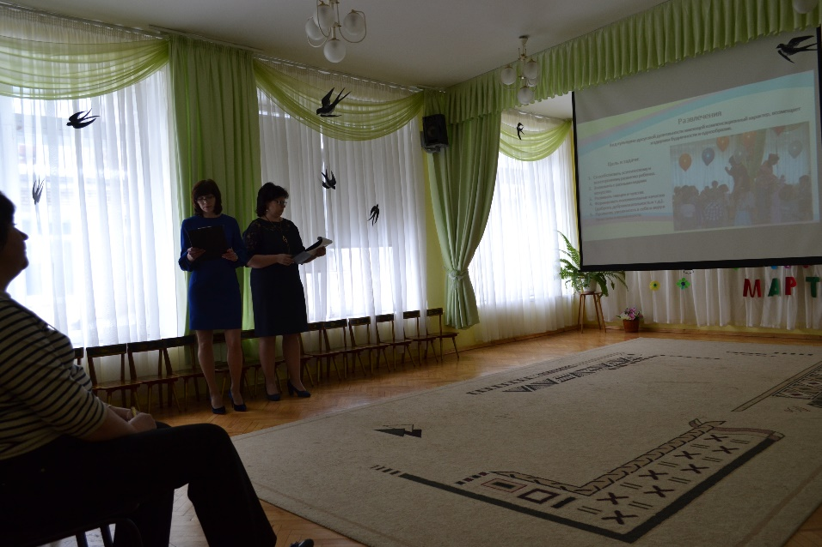
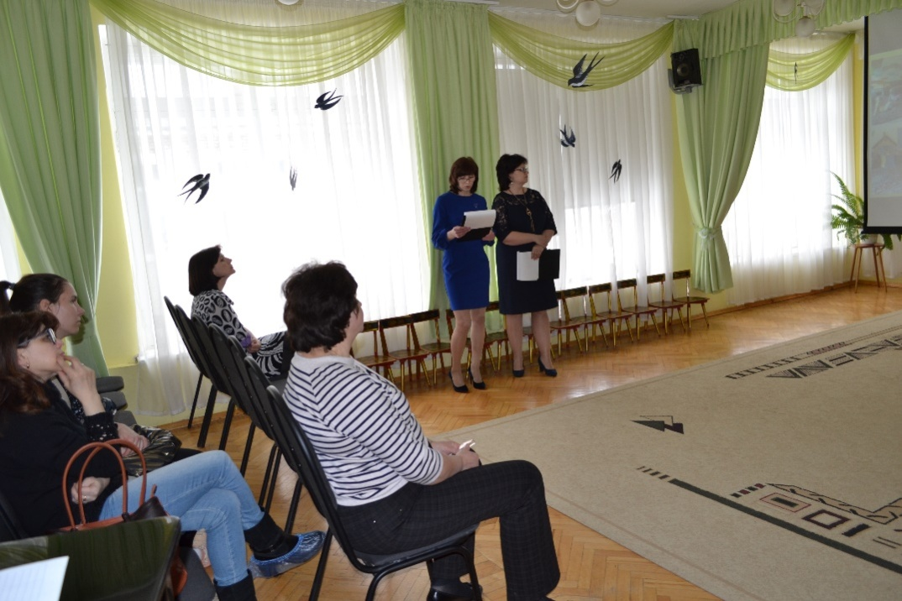
Педагогический марафон
23 марта воспитатели ДОУ №22 «Золотая рыбка» Шпаковская Людмила Брониславовна и Леонтьева Юлия Викторовна приняли участие в городском педагогическом марафоне воспитателей групп раннего возраста и представили свой опыт работы. Они выступили с презентацией на тему: «Досуговая деятельность детей дошкольного возраста, как условие эффективного социально – личностного развития». Затем педагоги посмотрели спортивный досуг с детьми первой группы раннего возраста "Веселое путешествие» и развлечение «Как малыши медведя будили» с родителями и детьми второй группы раннего возраста.

Slide 8
Городская Спартакиада дошкольников
27 марта 2018 года в рамках проведения XXIV Спартакиады дошкольников города Дубны Московской области, на стадионе «Волна» состоялись городские соревнования «А, ну-ка, мальчики!», «Гимн весне!». Команда мальчиков и команда девочек старших групп ДОУ №22 приняли участие в весёлых эстафетах.

Slide 9
Экскурсия на грачевник
6 апреля воспитатели Разаева Е.А., Вандакурова О.В., Милкова Е.В. и дети средней, старшей и подготовительной к школе групп ходили на экскурсию на грачевник. Ребята увидели грачей, где они строят свои гнезда, как птицы собирают веточки и прутики для гнезд, как они их охраняют. Воспитатели провели беседу с детьми о перелетных птицах. Дети узнали много интересного!

Slide 10
Спортивные досуги
В марте месяце инструктор по физической культуре Рысихина Наталья Николаевна провела спортивные досуги. В младшей группах – «Мой веселый звонкий мяч», в средних группах – «Страна любимых игр» вместе с гномиками «Почему» и «Потому», в старших группах - «Красная шапочка», в подготовительных к школе группах – «Олимпийские надежды».
В апреле месяце в младших группах – «Полет на планету «Будь здоров», в средних группах – «Полет в космос», в старших и подготовительных к школе группах совместные досуги – «Путешествие по космическим планетам» и «Большое космическое путешествие».

Slide 11
Экспериментирование
12 апреля в день космонавтики воспитатель Сасорова Галина Анатольевна организовала и провела с детьми подготовительной и средней группы опыты и эксперименты: «Воздушный шарик», «Пузыри через соломинку», «Теннисный шарик», «Апельсины» (тонут, не тонут). Дети узнали, что такое воздух, каким он бывает, где его можно увидеть и услышать.

Slide 12
Выставка творческих работ
В апреле месяце в нашем ДОУ прошла выставка творческих работ «Я -ПАТРИОТ!» Было представлено много интересных работ и рисунков, сделанных руками детей совместно с родителями. В каждой группе воспитатели провели беседы о космосе, космонавтах , подвигах во время Великой Отечественной войны, а затем ребята посетили выставку.

Slide 13
Московский Международный салон образования – 2018
21 апреля 2018 года заведующий ДОУ №22 Иванова Ирина Анатольевна и заместитель заведующего по воспитательной и методической работе Руденко Антонина Анатольевна приняли участие в квест-игре «Реактор инноваций Подмосковья» на площадке Министерства образования Московской области в рамках Московского Международного салона образования — 2018.

Slide 14
Фестиваль детских талантов «Лучше всех!»
23.04.2018 г. воспитанник ДОУ №22 Пустовалов Дмитрий представил своё увлечение, достижения и награды в финале городского фестиваля детских талантов «Лучше всех!» на сцене Дворца Культуры «Октябрь».
Семья Дмитрия для участия в фестивале подготовила фильм, в результате просмотра которого организаторы фестиваля пригласили Диму для участия в финале.
Пустовалов Дима - сильнейший беговелист России. Участвовал в различных соревнования, проводимых в городах: Дубна, Дмитров, Тула, Санкт-Петербург, Москва, Казань, Сочи, Минск и других.
Сейчас он осваивает мотоцикл. Участвовал в кубке Губернатора Московской области в городе Волоколамске.
Дмитрий принял участие в более чем 100 соревнований: 26 раз - занял призовые места, стал Победителем, 15 раз — 2 место, 12 раз — 3 место.
Желаем Дмитрию новых побед, спортивных достижений, осуществления самых смелых планов, везения, вдохновения и прекрасного настроения!!! Так держать, Дима — ты ЛУЧШЕ ВСЕХ!!!!!

Slide 15
Внеплановая тренировка при пожаре
24 апреля 2018 года, в 10.45 в ДОУ №22 прошла внеплановая тренировка эвакуации детей и персонала при пожаре. Сотрудники и воспитанники действовали быстро, чётко и слаженно. После объектовой тренировки инспектор ГПП СПСЧ Воробьёв Д.И. провёл с дошкольниками профилактическую беседу.

Slide 16
Дни открытых дверей в ДОУ
В апреле месяце в ДОУ №22 «Золотая рыбка» прошли дни открытых дверей. Это одна из форм работы, которая предоставляет родителям детей возможность познакомиться с детским садом, его традициями, задачами воспитательно-образовательного процесса, установить доверительные отношения между родителями и педагогами. Родители в каждой группе смогли посмотреть разнообразные виды образовательной деятельности: занятия, досуги, мастер-классы.

